Slide 1
Severní Korea
Politická situace

Slide 2
Konflikty na počátku
Roku 1945 obsadili poloostrov váleční spojenci-sever Sověti a jih Američané, kvůli tomu se Korea rozpadla
Rozdělení Jižní a Severní Koreje (1948) => Korejská válka (1950-1953)
Válka mezi Jižní a Severní Koreou, obě strany se považovaly za reprezentanty celého korejského národa
Ohromné materiální ztráty a ztráty na životech
Dále se Severní Korea vyvíjela zcela samostatně

Slide 3
Stát odříznutý od světa
Žádný stát na světě se z vlastní vůle neodříznul od světa tak, jako to udělala Sev. Korea
Před cizinci se snaží tajit svoji finanční situaci, problémy a katastrofy (výbuchy, nehody)
Před vlastními občany tají veškeré informace zvenčí nebo jim je podává zkresleně („my jsme dobří, oni jsou zlí“)

Slide 4
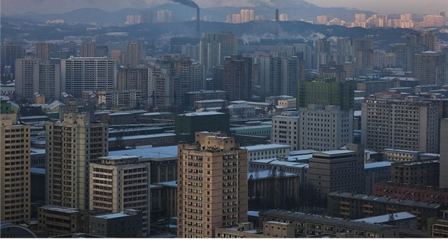
Turismus
-zdejší obyvatelé se zdráhají s turisty stýkat a komunikovat s nimi, snaží se působit zcela ukázněně
-cizinci se můžou pohybovat pouze v hlavním městě a několika málo dalších turistických oblastech a to za určitých podmínek:
Pouze s povolením příslušných orgánů a vízem
Pouze v rámci organizované turistiky
Na hranicích zabaven mobil
Vlastní způsob dopravy (pronájem vozu s řidičem)
Na obrázku je pohled na hlavní město Pchjongjang

Slide 5
hospodářství
KLDR je za zaostávající průmyslově-zemědělský stát
Zboží základní potřeby se vyrábí doma
Spotřební zboží se vyskytuje málo
90. léta-hladomor kvůli přírodním katastrofám (sucha i povodně)

Slide 6
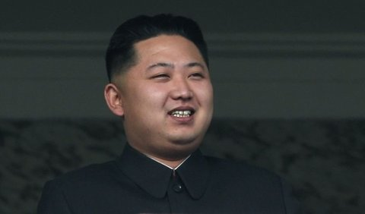
panovníci
První panovník byl Kim Ir-sen, kterého Korejci uznávají za věčného prezidenta (zemřel 1994)
Po něm jeho syn Kim Čong-il, do kterého se údajně jeho otec po smrti vtělil a pomohl mu dál vést stát
Nynější hlava státu je Kim Čong-un. Je to nemanželský syn Kim Čong-ila.
Panovníci jsou zde s velkou náruživostí uctíváni
Na obrázku je Kim Čong-un

Slide 7
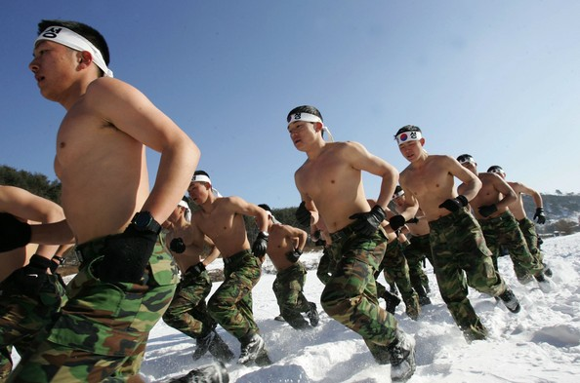
Armáda
Nejmilitarizovanější stát na světě
5. největší armáda na světě
1,08 mil. vojáků + 6-7 mil. záložníků
Do armády je investována asi čtvrtina státního rozpočtu
Vybavená nejrůznějšími zbraněmi v hojném počtu
Na obrázku můžeme vidět tvrdý výcvik vojáků

Slide 8
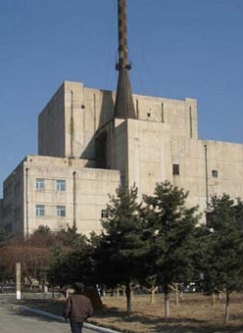
Nynější konflikty
Těžba plutonia=>jaderná mocnost=>mají jaderné zbraně
Provádějí různé nebezpečné jaderné testy
V roce 2012 po dohodě s OSN testy ukončili, ale…
30. března 2013 KLDR otevřeně vyhlásila válku Jižní Korei, Kim Čong-un nařizuje raketovým vojskům bojovou pohotovost, KLDR uvádí, že toto opatření vyprovokovaly americké bombardéry B-2, které nad KLDR prolétaly
Další vývoj je neznámý, některé teorie dokonce varují před další světovou válkou, ale USA tvrdí, že k ničemu závažnějšímu nedojde
(Na obrázku můžeme vidět jeden z jaderných reaktorů)

